Slide 1
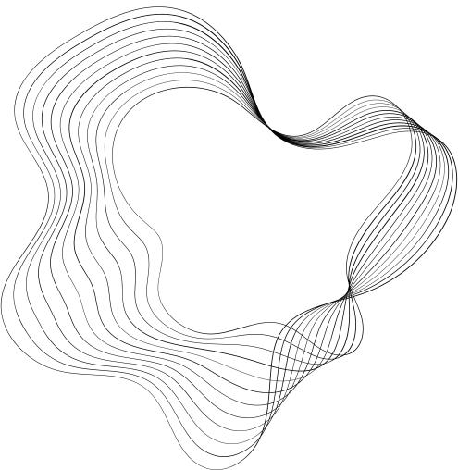

신경망 기말 발표
한동윤, 강우현, 황지인

Slide 2




CONCLUSIONES
강우현
한동윤
황지인
초반 코드 제작
PPT 제작
코드 완성
발표
코딩 서포트
발표

Slide 3
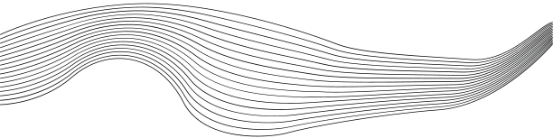
CONTENT
01
목적
02
프로젝트 구조
03
방법론 & 설계
04
학습 과정
05
분석 결과
06
결론 및 향후 과제

Slide 4



목적
학습 속도 개선: SGD, Adam 등 다양한 Optimizer 비교
초기값의 중요성: Xavier vs He Initialization 성능 평가
일반화 성능 확보: 배치 정규화 및 오버피팅 방지 기법 적용
"동일한 신경망 구조에서 최적화 전략이 모델의 수렴 속도와 최종 정확도에 미치는 영향을 정량적으로 분석합니다."

Slide 5
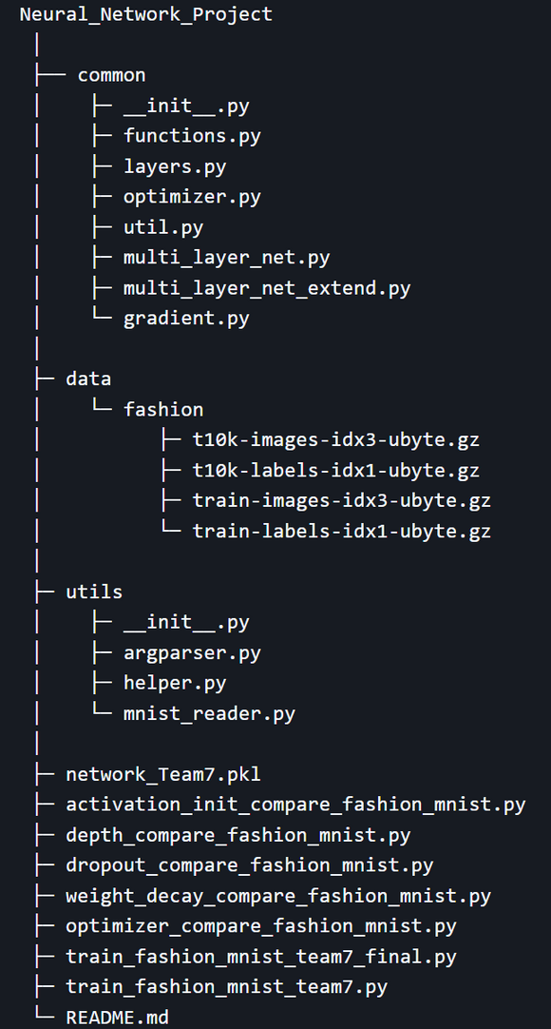


프로젝트 구조
common/: 신경망 계층, 최적화 함수 등 공통 모듈
data/: Fashion MNIST 데이터
utils/: MNIST reader
dropout_compare_fashion : 드롭아웃 구현
train_fashion_mnist_team7 : pkl로 만들어짐

Slide 6

방법론 & 설계
Multi-Layer Perceptron (MLP)
계층 (Layeer) | 설정 (Configuration)
Input Layer | 784 Nodes (28 x 28 Image Flattend)
Hidden Layers | 4~5 Layers, 각각 100 Nodes
Activation | ReLU (Rectified Linear Unit)
Output Layer | 10 Nodes (Softmax Classification)

Slide 7



CONCLUSIONES
OPTIMIZERS
WEIGHT INITIALIZATION
REGULARIZATION
SGD: 기본 확률적 경사 하강법
Momentum: 관성 적용
AdaGrad: 학습률 적응형 조정
Adam: 모멘텀 + 적응형 학습률
Std=0.01: 표준편차 0.01 (가우시안)
Xavier: Sigmoid/Tanh에 최적
He: ReLU에 최적화된 초기값
Batch Normalization: 학습 안정화
Dropout: 뉴런 무작위 비활성
Weight Decay: L2 규제 적용

Slide 8
학습 과정
Hyperparameters
ataset: Fashion MNIST (60,000 Train / 10,000 Test)
Batch Size: 128
Iterations: 2,000 (약 20 Epochs)
Learning Rate: 0.01 (Optimizer별 미세 조정)

Slide 9
학습 과정
1
2
3
4
DATA LOAD
FORWARD
BACKWARD
UPDATE
Fashion MNIST 데이터 로드 및 정규화 (0~1.0)
Affine -> ReLU -> ... -> Softmax 계층 통과 및 Loss 계산
오차역전파법(Backprop)을 통한 각 계층의 기울기(Gradient) 산출
Optimizer 규칙에 따라 가중치(Weights) 갱신

Slide 10
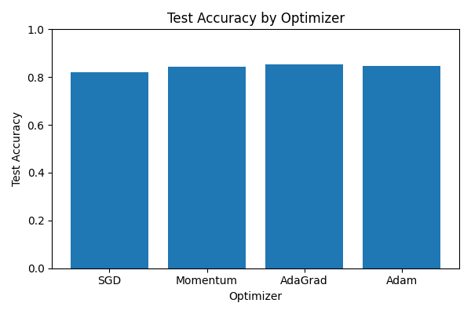
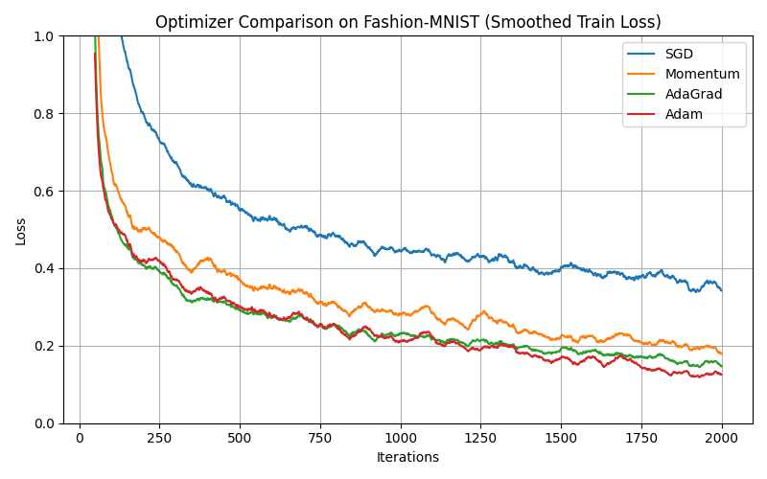
분석 결과
Optimizer

Slide 11
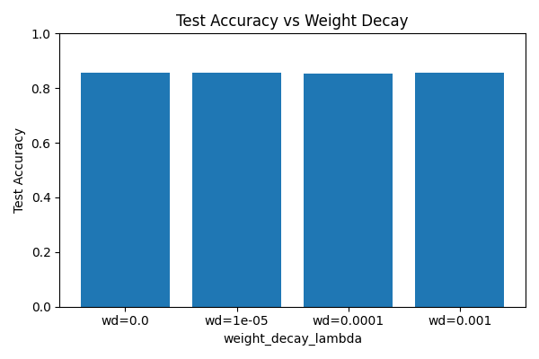
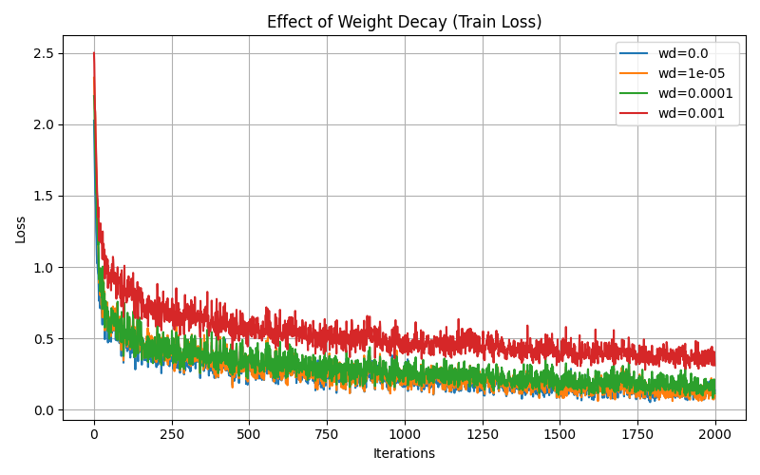
분석 결과
weight-decay

Slide 12
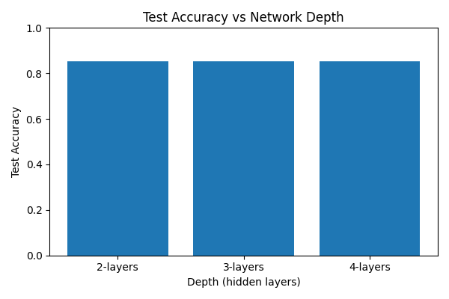
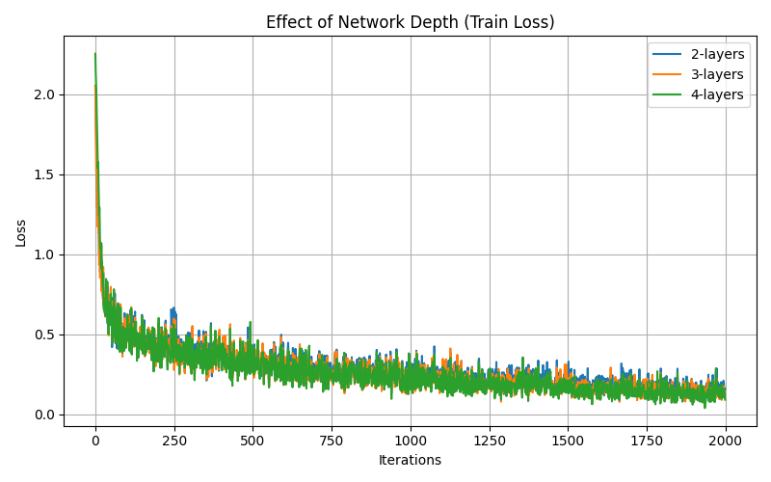
분석 결과
depth

Slide 13
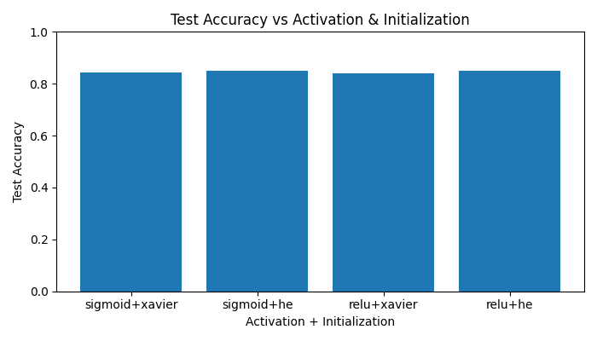
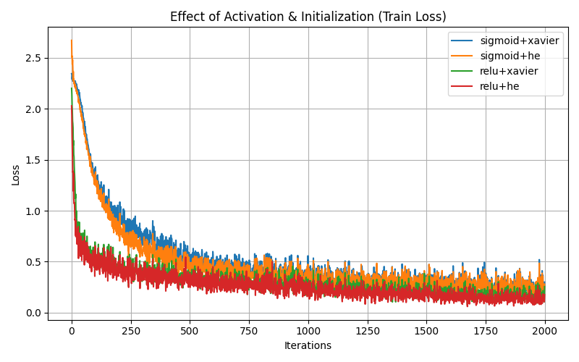
분석 결과
activation_init

Slide 14
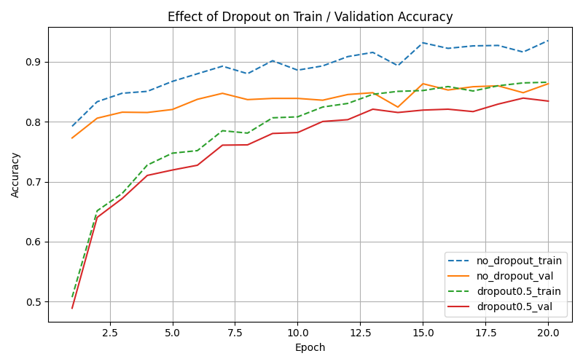
분석 결과
dropout_compare_accuracy

Slide 15
분석 결과
He의 우수성
Std=0.01: 활성화 값이 0에 치우쳐 기울기 소실(Vanishing Gradient) 발생. 학습 실패.
Xavier: Sigmoid에 적합하나, ReLU에서는 층이 깊어질수록 값이 치우침.
He Init: ReLU에 최적화된 초기값. 넓은 분포를 유지하여 깊은 신경망에서도 학습이 원활함.
Batch Normalization
학습 속도 가속: 훨씬 적은 Epoch으로 높은 정확도 도달.
초기값 의존도 감소: 가중치 초기값에 덜 민감하게 반응하여 안정적 학습 가능.
규제 효과: Dropout 없이도 오버피팅 억제 효과 일부 존재.

Slide 16
결론 및 향후 과제
최종 요약
Optimizer: Adam이 Fashion MNIST 데이터셋에서 가장 빠르고 안정적인 수렴을 보여줌.
Weight Init: ReLU 활성화 함수 사용 시 He Initialization이 필수적임.
Batch Norm: 학습 시간을 획기적으로 단축시키며, 초기값 설정 실패 확률을 낮춤.
종합: Adam + He Init + Batch Normalization 조합이 최적의 성능을 발휘함.

Slide 17


결론 및 향후 과제
Data Augmentation
Hyperparameter Tuning
회전, 이동, 반전 등을 통한 데이터 증강으로 모델의 일반화 성능 추가 확보
Random Search 또는 Bayesian Optimization을 활용한 체계적인 하이퍼파라미터 최적화

Slide 18
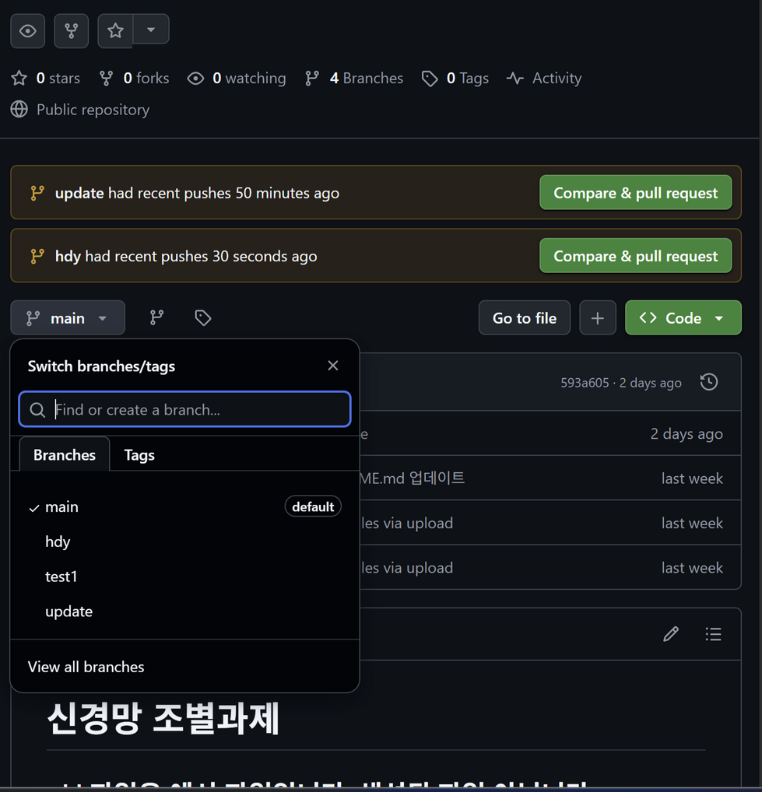

협업 과정

Slide 19


소감
강우현 : 팀원과의 소통 문제가 있었지만 잘 해결해나가며 협업하는 과정이 인상 깊었습니다.
한동윤 : 배울 내용이 많아서 처음에는 어려웠지만, 직접 실험하고 눈으로 성능 차이를 팀원들과 확인해보며, 신경망에 대한 이해도가 확실히 높아졌습니다.
황지인 : 팀플을 통해 수업 때 배운 내용을 활용할 수 있어서 신경망 공부에 도움이 되었습니다.

Slide 20
THANK'S FOR WATCHING

